Slide 1
操作系统概念
进程管理习题课

Slide 2
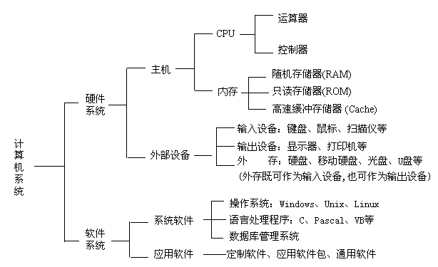
计算机系统组成

Slide 3
1.2 操作系统的概念
操作系统（Operatine System，简称OS），是计算机系统中的一个系统软件，它是这样一些程序模块的集合----它们管理和控制计算机系统中的硬件及软件资源，合理地组织计算机工作流程，以便有效地利用这些资源为用户提供一个具有足够的功能、使用方便、可扩展、安全可靠和可管理的工作环境，从而在计算机与其用户之间起到接口的作用。
注：软件资源，如数据、程序/进程

Slide 4
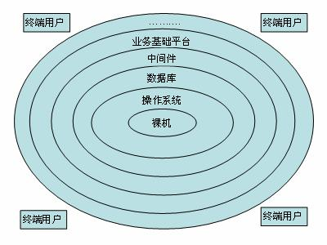
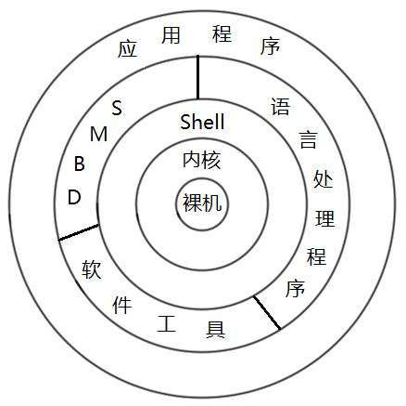
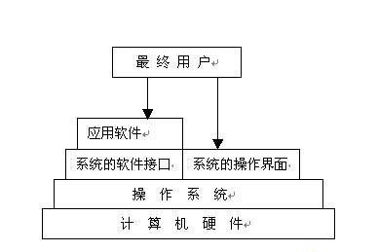
操作系统的概念
什么是操作系统？
计算机硬件与用户软件之间的中间件程序集合
OS是一个资源管理程序
OS是一个控制调度程序
OS一般有一个内核（kernel)程序，开机后一直运行
提供用户和计算机之间的接口

Slide 5
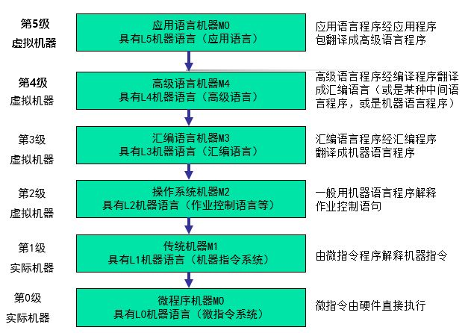
现代操作系统的特征
并发性（concurrence）：进程
共享性（sharing）：资源（互斥/同步）
虚拟性（virtual）：虚存，spooling
异步性（asynchronism）：进程执行不可预测
Notes:
操作系统有四个基本特征 , 如下: 1.并发（concurrence） 并行性与并发性这两个概念是既相似又区别的两个概念。并行性是指两个或者多个事件在同一时刻发生，这是一个具有微观意义的概念，即在物理上这些事件是同时发生的；而并发性是指两个或者多个事件在同一时间的间隔内发生，它是一个较为宏观的概念。在多道程序环境下，并发性是指在一段时间内有多道程序在同时运行，但在单处理机的系统中，每一时刻仅能执行一道程序，故微观上这些程序是在交替执行的。 应当指出，通常的程序是静态实体，它们是不能并发执行的。为了使程序能并发执行，系统必须分别为每个程序建立进程。进程，又称任务，简单来说，是指在系统中能独立运行并作为资源分配的基本单位，它是一个活动的实体。多个进程之间可以并发执行和交换信息。一个进程在运行时需要运行时需要一定的资源，如 cpu,存储空间，及i/o设备等。在操作系统中引入进程的目的是使程序能并发执行。 2.共享 (sharing) 所谓共享是指，系统中的资源可供内存中多个并发执行的进程共同使用。由于资源的属性不同，故多个进程对资源的共享方式也不同，可以分为：互斥共享方式 和 同时访问方式 3.虚拟 (virtual) 是指通过技术吧一个物理实体变成若干个逻辑上的对应物。在操作系统中虚拟的实现主要是通过分时的使用方法。显然，如果n是某一个物理设备所对应的虚拟逻辑设备数，则虚拟设备的速度必然是物理设备速度的1/n。 4.异步 (asynchronism) 在多道程序设计环境下，允许多个进程并发执行，由于资源等因素的限制，通常，进程的执行并非“一气呵成”，而是以“走走停停”的方式运行。内存中每个进程在何时执行，何时暂停，以怎样的方式向前推进，每道程序总共需要多少时间才能完成，都是不可预知的。或者说，进程是以一步的方式运行的。尽管如此，但只要运行环境相同，作业经过多次运行，都会获得完全相同的结果，因此，异步运行方式是运行的。 可见，操作系统为了使程序并发执行而产生了进程。 进程的定义：可并发执行的程序在一个数据集合上的运行过程。 进程的特征： 1.动态性 进程既然是进程实体的执行过程，因此进程是有一定的生命期。而程序只是一组有序指令的集合，并放在某种介质上，本身无运行的含义，因此程序是个静态的实体。 2.并发性 3.独立性 这是指进程实体是一个能独立运行的基本单位，同时也是系统种独立获得资源和调度的基本单位。 4.异步性 5.结构特征 从结构上看，进程实体是由程序段、数据段及进程控制块三部分组成。 （进程控制块（PCB）：进程控制块是进程实体的一部分，它记录了操作系统所需要的、用于描述进程情况及控制进程运行所需的全部信息。os 是根据PCB来对并发执行的进程进行控制和管理的） 关于进程的总结： 定义：可并发执行的程序在一个数据集合上的运行过程，每个进程有一个自己的地址空间以及一个单一的控制流程。 要解决的问题：为了使程序能并发执行，（要并发执行就要隔离进程，使进程独立，即每个进程有属于自己的数据段、程序段、进程控制块） 线程的出现： 我们首先回顾进程的两个基本属性：（1）进程使一个可拥有资源的独立单位 （2）进程同时又是一个可以独立调度和分派的基本单位。正是由于这两个基本属性，才使进程成为一个能独立运行的基本单位，从而构成了进程并发执行的基础。 为了使程序能并发执行，系统必须进行以下操作： (1) 创建进程。创建一个进程时必须为之人、分配所必需的、除处理器以外的所有资源，如内存空间、I/O设备以及建立相应的PCB. (2) 撤消进程。系统在撤消进程时，需要先对这这些资源进行回收，然后再撤销PCB. (3) 进程切换。在对进程进行切换时，由于要保留当前进程的CPU环境和设置新选中的进程的CPU环境，为此须花费不少处理器时间。 简言之，由于进程是一个资源的拥有者，因而在进程的创建、撤销、和切换的过程中，系统必须为之付出较大的时空开销，也正因为如此，在系统中设置的进程的数目不宜过多，进程的切换的频率也不宜过高，但这也就限制了并发程度的进一步提高。为了解决这个问题，不少操作系统的学者们想到：将进程的两个属性分开，由操作系统分开处理。即对作为调度和分派的基本单位，不同时作为独立分配资源的单位，以使之轻装运行；而对拥有资源的基本单位，又不频繁地对之进行切换，在这种思想的指导下，产生了线程的概念。 线程引入的原因： 为了减少程序并发执行所付出的时空开销，使os具有更好的并发性。 在引入线程的os 中，线程是进程中的一个实体(进程中的一个或多个指令执行流)，是被系统独立调度和分派的基本单位。线程基本上不再拥有系统资源，（只拥有一点在运行中必不可少的资源，如程序计数器、寄存器和栈），但它可与同属一个进程的其他线程功能共享进程所拥有的全部资源。线一个线程可以创建和撤销另一个线程；同一进程中的多个线程之间可以并发执行。 线程与进程的比较： 线程具有许多传统进程所具有的特征，故又称为轻型线程或进程元；而把传统的进程称为重型进程。在引入了线程的os中，通常一个进程拥有若干个线程。下面从四个方面来比较线程与进程。 1.调度 在“原始”的OS中，拥有资源的基本单位和独立调度、分配的基本单位都是进程。而在引入线程的OS中，则把线程作为调度和分派的基本单位，而把进程作为资源拥有的基本单位，使传统进程的两个属性分开，线程便能轻装运行，从而可以显著的提高系统并发程度。在同一进程中，线程的切换不会引起进程切换，在由一个进程中的线程切换到另一进程中的线程时，将会引起进程切换。 2.并发性 在引入线程的OS中，不仅进程之间可以并发执行，而且在一个进程中的多个线程之间亦可以并发执行，因而使OS具有更好的并发性，从而能更有效的使用系统资源和提高系统吞吐量。 3.拥有资源 不论是“原始”的OS，还是设有线程的操作系统，进程都是拥有资源的一个独立单位，它可以拥有自己的资源。线程自己基本不再拥有系统资源，但它可以访问其隶属进程的资源。 4.系统开销 由于在创建或撤销进程时，系统都要为之分配或回收资源，如内存空间，I/O设备等。因为，OS所付出的开销将显著地大于在创建或撤销线程时的开销。类似的，在进行进程切换时，涉及到整个当前进程CPU环境的保存以及新被调度运行的进程的CPU 环境设置。而线程切换只须保存和设置少量寄存器的内容，并不涉及存储器管理方面的操作。可见，进程切换的开销也远大于线程切换的开销。此外，由于同一进程中的多个线程具有相同的地址空间，使它们之间的同步和通信的实现变得比较容易。 这个机制在现代操作系统的实现主要可分为两大类。即根据操作系统内核是否对线程可感知，分为内核线程和用户线程。 1.内核线程 无论是用户进程中的线程还是系统进程中的线程，它们的创建、撤销和切换都是由内核实现的。在内核中保留了一张线程控制块，内核根据该控制块而感知线程的存在并对线程进行控制。 2.用户线程 它仅存在于用户级中，对于这种线程的创建、撤销和切换，都不利用系统调用实现，因而这种线程与内核无关。相应地，内核也并不知道用户级线程的存在。( 调度的实现方式是采用在用户空间增加运行库,这些运行库被称为“线程包”，每当用户进程获得CPU控制权，线程运行库决定该从哪里开始运行） ( 实际上，上面所说的线程是操作系统调度的基本单位，实际上指的只是内核线程。操作系统在调度时，参考各进程内的线程运行情况做出调度决定，如果一个进程中没有就绪态的线程，那么这个进程也不会被调度占用CPU. 在Windows 2000中，操作系统进行调度时根本就不理采线程是属于哪个进程的，只是将所有的就绪线程统一排成若干个优先级队列，然后进行调度。在这个情况下，线程的确成了调度的最小单位)。 关于线程的总结： 出现的背景：由于进程是一个资源的拥有者，因而在进程的创建、撤销、和切换的过程中，系统必须为之付出较大的时空开销，限制了并发程度的进一步提高。 要解决的问题：解决进程的创建、撤销、和切换的过程中，系统必须为之付出较大的时空开销的问题 解决的方法：将进程的两个属性分开，由操作系统分开处理。把“独立调度、分配的基本单位”这个属性分离出来作为线程；而把进程作为资源拥有的基本单位，线程作为进程中的一个实体而存在。 应用程序域的出现： （来自msdn） 在.net出现以前，一个进程下，只能运行一个应用程序，而在,net出现后，一个进程下，可以运行多个应用程序，这都是因为应用程序域的出现。 以前使用进程边界来隔离在同一台计算机上运行的应用程序。每一个应用程序被加载到单独的进程中，这样就将该应用程序与在同一台计算机上运行的其他应用程序相隔离。 隔离这些应用程序的原因在于内存地址是与进程相关的；在目标进程中，不能通过任何有意义的方式使用从一个进程传递到另一个进程的内存指针。此外，您不能在两个进程间进行直接调用。您必须代之以使用代理，它提供一定程度的间接性。 应用程序域提供安全而通用的处理单元，公共语言运行库可使用它来提供应用程序之间的隔离。您可以在具有同等隔离级别（存在于单独的进程中）的单个进程中运行几个应用程序域，而不会造成进程间调用或进程间切换等方面的额外开销。在一个进程内运行多个应用程序的能力显著增强了服务器的可伸缩性。 隔离应用程序对于应用程序安全也是十分重要的。例如，您可以在单个浏览器进程中运行几个 Web 应用程序中的控件，同时使这些控件不能访问彼此的数据和资源。 应用程序域所提供的隔离具有以下优点（引入原因）： 在一个应用程序中出现的错误不会影响其他应用程序。因为类型安全的代码不会导致内存错误，所以使用应用程序域可以确保在一个域中运行的代码不会影响进程中的其他应用程序。 能够在不停止整个进程的情况下停止单个应用程序。使用应用程序域使您可以卸载在单个应用程序中运行的代码。 应用程序域形成了托管代码的隔离、卸载和安全边界。线程是公共语言运行库用来执行代码的操作系统构造。在运行时，所有托管代码均加载到一个应用程序域中，由特定的操作系统线程来运行。 应用程序域和线程之间不具有一对一的相关性。在任意给定时间，在单个应用程序域中可以执行几个线程，而且特定线程并不局限在单个应用程序域内。也就是说，线程可以自由跨越应用程序域边界；不为每个应用程序域创建新线程。 在任意给定时间，每一线程都在一个应用程序域中执行。运行库会跟踪在哪些应用程序域中有哪些线程正在运行。

Slide 6
1.5 操作系统的功能
处理器管理
进程创建与删除
进程同步
进程通信
死锁处理
CPU调度
作业调度
4. 文件管理
文件创建与删除
在永久性磁盘上存取文件
文件共享、保密、保护
5.用户接口
程序级别
作业级别
内存管理
内存调度分配、保护、扩充管理
设备管理
通道、控制器、输入输出设备的分配与管理
设备独立性

Slide 7
多道程序设计与多重处理系统的区别
多道程序设计 | 多重处理系统
多道 宏观上并行 微观上串行 | 配置多个CPU 宏观上并行 微观上并行

Slide 8
多道批处理系统与分时系统的区别
多道批处理系统 | 分时系统
多道程序设计 无交互性 | 多道程序设计 交互性 独立性 多用户性
按时间片调度（CPU）

Slide 9
2.1 操作系统的界面

Slide 10
2.3.1 系统调用处理过程
用户程序
陷入（trap）处理机构
系统子程序
System
call
保护现场
取系统调用号
A0
sub0
Ai
subi
…
恢复现场
返回
An
subn
恢复现场返回

Slide 11
2.3.2 系统调用与一般调用
系统调用 | 一般调用
1、调用程序是用户程序，运行在用户态； 系统调用是操作系统过程，运行在系统态。 | 1、一般调用的调用程序和被调用程序都运行在用户态。
2、系统调用由于调用程序和被调程序运行在两个状态下，因此需要采用访问系统中断进入系统调用。 | 2、通过调用语句直接将控制转移到被调过程。
3、系统级程序 | 3、用户级程序

Slide 12
2.4 作业（job）
作业，是用户在一次算题过程中或一个事务处理中要求计算机系统所做的工作的总和，也是用户向计算机系统提交任务的基本单位。
向计算机提交的作业，包括三部分内容：
程序
数据
作业说明书
作业可以由不同顺序的作业步组成。

Slide 13
2.4.1 作业说明书
作业说明书，包括作业基本情况、作业控制、作业资源要求的描述；它体现用户的控制意图。如：预计运行时间、要求的资源情况、执行优先级等。
作业基本情况：用户名、作业名、编程语言、最大处理时间等。
作业控制描述：作业控制方式、作业步的操作顺序、作业执行出错处理。
作业资源要求描述：处理时间、优先级、内存空间、外设类型和数量等。

Slide 14
2.4.2 批处理系统的作业管理
在批处理系统中，一次有一批作业进入系统，并在OS控制下，一个作业接一个作业地进行处理等。
作业控制：
作业是在操作系统控制下执行的。它包括作业如何输入到系统中，当作业被调度选中后如何控制它的运行，作业在运行过程中发生错误或出现故障时应怎样处理，计算的结果如何输出等等。
作业调度：
系统按照一定的策略，将后备作业调入内存，分配必要的资源，使它运行。
为了对作业进行有效的控制和管理，作业进入系统后，系统为每个作业配置一个作业控制块(JCB) ，用于记录作业的情况，并将所有作业的作业控制块组织成作业控制块表或队列。

Slide 15
2.4.3 作业控制块（JCB）
系统为每个作业建立JCB，登记该作业所要求的资源情况、预计执行时间和执行优先级。
JCB的内容：
作业名以及状态，资源要求，作业控制方式。
JCB的作用：
作业的唯一标识，通过JCB对作业进行控制和管理。
JCB的创建和撤销：
在作业进入后备状态时，JCB由作业注册程序建立。
当作业执行完毕时，JCB由作业终止程序撤销。

Slide 16
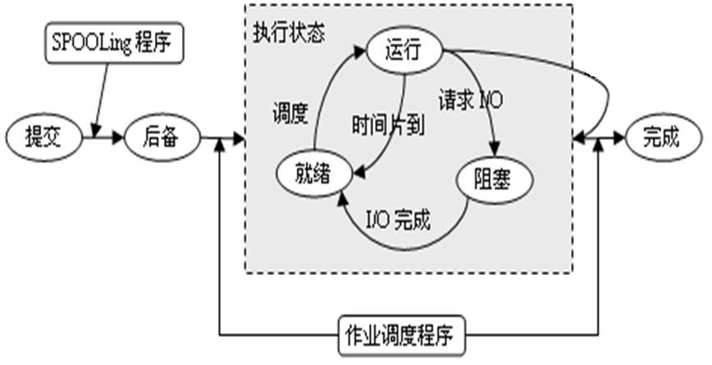
2.4.4 批处理作业的状态及其转换
(进程)
(生成JCB)

Slide 17
作业的四个状态
提交：
作业由输入设备进入外存的过程。
后备：
提交完成后，系统建立JCB，作为调度作业的依据，并将JCB 加入到后备作业队列。
执行：
一个后备作业由作业调度程序选中并调入内存中，分配相应的资源后为其建立了相应的进程。
完成：
当作业正常结束或因发生错误而终止时，作业进入完成状态。

Slide 18
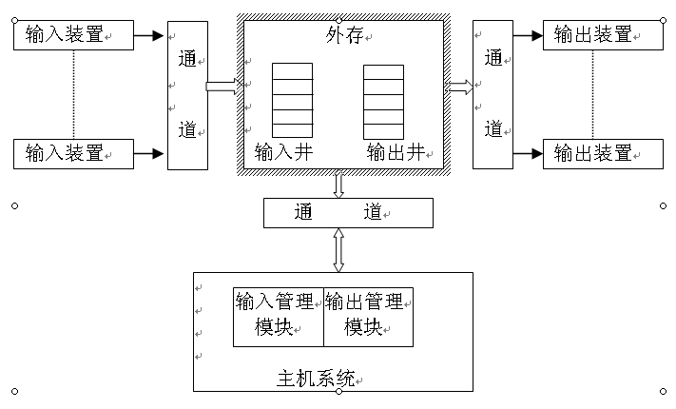
2.4.5 输入输出方式（2）
SPOOLING系统（可将物理虚拟为多个逻辑设备）
（Simultaneous Peripheral Operation On Line）
网络联机

Slide 19
2.4.6 作业调度的功能
建立JCB
按照调度算法从后备队列中选择作业运行
为选择的作业分配资源并建立进程
作业完成后，负责回收资源和该作业的JCB

Slide 20
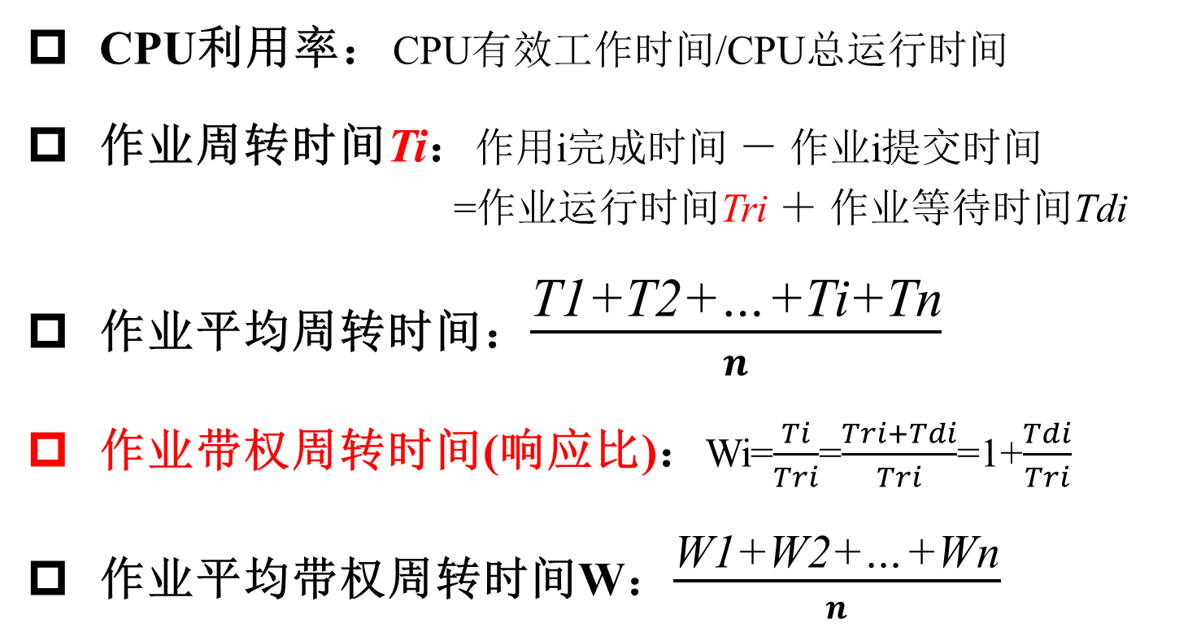
2.4.7 作业调度性能指标

Slide 21
2.4.8 作业调度算法
先来先服务调度算法(FCFS)
根据作业进入系统（即到达输入井）的先后次序来选择作业。算法简单，容易实现，但效率较低。
短作业优先调度算法(SJF)
以作业进入系统时所提出的“运行时间”为依据，总是优先选取要求运行时间最短的作业投入运行。
高响应比优先调度算法(HRRN)
响应比是指作业响应时间与作业运行时间之比 。在每次作业调度时计算所有后备作业的响应比，然后选择响应比最高的作业投入运行。采用这种算法，短作业等待较短的时间就可获得较高的响应比，所以得到优待；而长作业只要等待足够长的时间也能得到较高的响应比，所以不会被无限制地推迟。
优先级调度算法(PSA)
在每次作业调度时计算和检查所有后备作业的优先级（一般以优先数形式表示），然后选择优先级最高的作业投入运行。
（剥夺方式、非剥夺方式）

Slide 22
进程和程序的区别
进程 | 程序
动态 | 静态
并发性 | 没有并发性
竞争系统资源的基本单位 | 不具有资源的竞争性
不同进程可以包含同一个程序，该程序对应的数据集不同 | 可以有多个进程

Slide 23
进程和作业的区别
作业是用户需要计算机完成某项任务时要求计算机所做工作的集合。
作业是用户向计算机提交任务的任务实体。
进程是执行任务的执行实体
一个作业可以由多个进程组成，反之不成立。
作业的概念用于批处理系统，进程的概念用于分时系统。

Slide 24
程序、进程、作业
程序（Program）是具有特定功能的一组指令或语句的集合，它指出了处理器执行操作的步骤。
进程（Process） 是一个程序在一个数据集合上的一次执行。进程是动态的，是程序的执行过程。
多个不同的进程可以包含相同的程序；
进程可以并发执行，具有三种基本状态。
作业（Job） 是指用户要求计算机系统处理的一个计算问题；
任何作业都要经过若干加工步骤才能得到结果；
作业的每一个加工步骤称为一个作业步 。

Slide 25
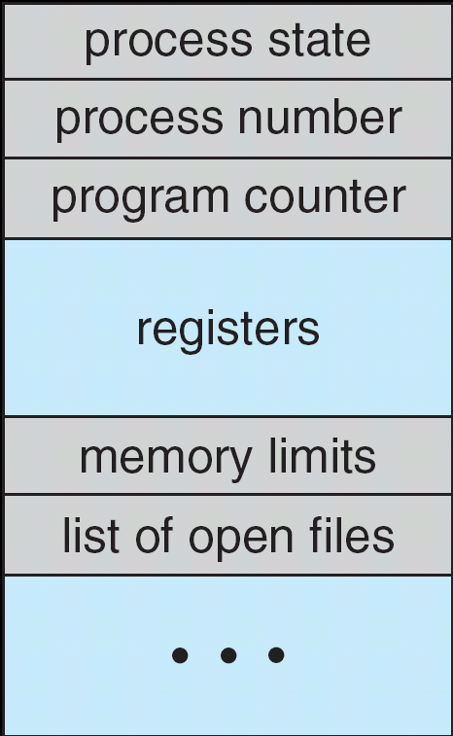
进程控制块PCB
PCB是系统感知进程存在的唯一实体，是系统对进程进行管理的抓手，内容包括：
1、描述信息
进程号
用户标识
家族关系
2、控制信息
进程状态
进程优先级
程序开始地址
各种计时信息
通信信息
3、资源管理信息
4、CPU现场保护结构

Slide 26
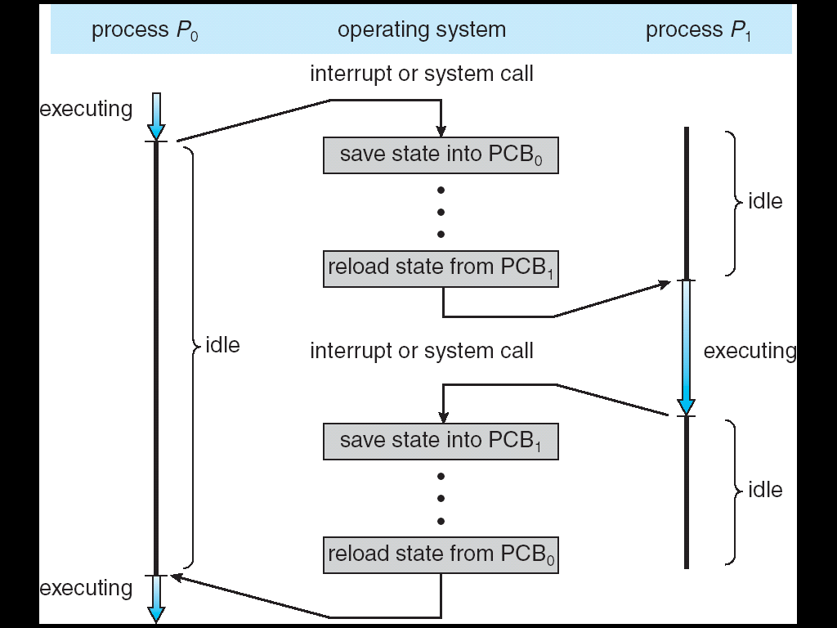
CPU如何进行进程切换

Slide 27
进程上下文（context）
进程上下文，是进程（执行过的 、执行时的和待执行的）指令、数据在指令寄存器、堆栈、状态字寄存器PSW等中的所有内容。
PCB
各种控制表指针
正文集
数据集
各种寄存器
栈区
上文：已执行过的进程指令和数据在相关寄存器与堆栈中的内容。
正文：正在执行的进程指令和数据在相关寄存器与堆栈中的内容。
下文：待执行的进程指令和数据在相关寄存器与堆栈中的内容。

Slide 28
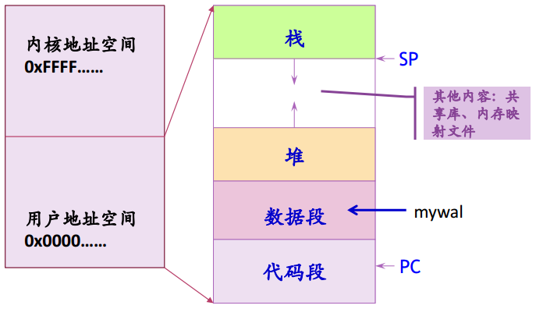
进程空间
（Linux进程地址空间分布：https://blog.csdn.net/cl_linux/article/details/80328608）
任何一个进程都有自己的地址空间
进程在进程空间内执行
进程空间分为用户空间和系统空间
用户程序在用户空间执行，操作系统的内核在系统空间执行
用户模式（用户态）和系统模式（系统态）
0
用户空间
系统空间
2^{n}

Slide 29
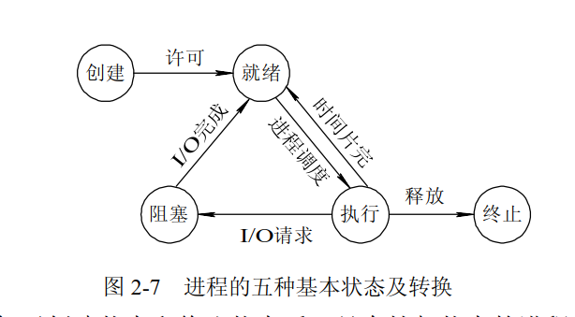
进程的状态
挂起态：用于调节负载，
进程不占用内存空间，其进程映像交换到磁盘上。

Slide 30
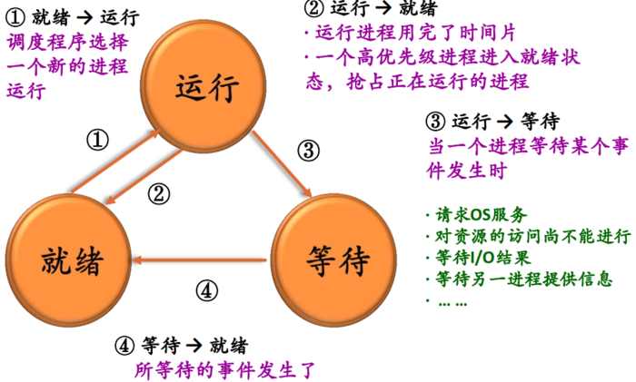
进程的状态

Slide 31
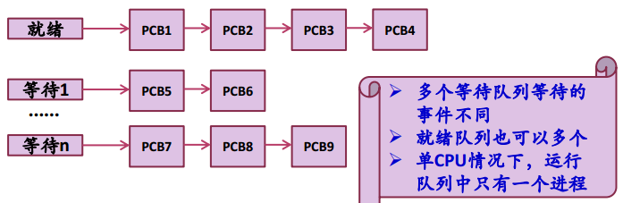
进程队列（Queue）
操作系统为每一类进程建立一个或多个队列
队列元素为PCB
伴随进程状态的改变，其PCB从一个队列进入另一个队列

Slide 32
进程控制
系统使用一些具有特定功能的程序段来创建、撤销进程并完成进程各状态间的转换，从而达到：
多进程高效率并发执行和协调；
实现资源共享。
进程控制操作完成进程各状态之间的转换，由具有特定功能的原语完成。（其实原语就是程序，只是这些程序不许被中断）
（注：源于过去人们认为“原子”是最小粒子，不可分）

Slide 33
原语（Atomic Operation)
原语是在系统模式下执行的某些特定功能的程序段。
通常把进程控制用的程序段作成原语。
两类原语：
机器指令级的：不允许被中断
功能级的：不允许并发执行
进程控制原语有：
创建原语
撤销原语
阻塞原语
唤醒原语

Slide 34
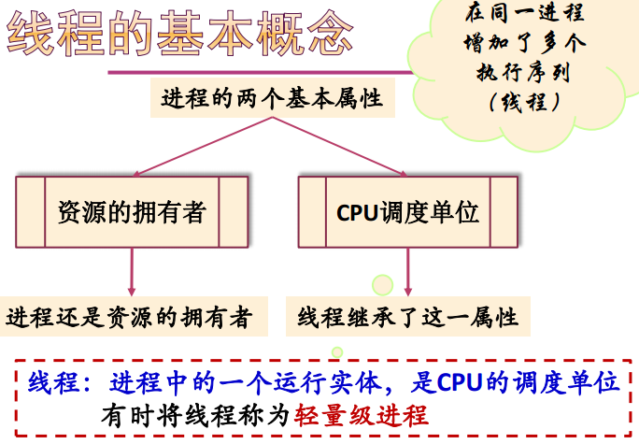
线程（Thread）的概念
引入线程的目的：提高系统执行效率，减少处理机空转时间和调度切换时间，便于系统管理。

Slide 35
线程和进程的区别
进程 | 线程
程序独立资源分配的基本单位 | CPU执行的基本单位
独立地址空间 | 在进程的地址空间内， 与进程共享资源
调度开销较大 | 调度开销较小

Slide 36
线程的分类
用户线程 | 系统线程
管理由用户程序完成 | 管理由操作系统内核完成
系统开销小 | 小于进程开销，大于用户线程开销
上下文切换在用户栈、用户寄存器之间进行，不涉及处理机状态 | 可以被调度到一个处理机上并发运行，也可以在不同的处理机上并行执行
会被阻塞或处于等待状态 | 不会处于阻塞或等待状态。

Slide 37
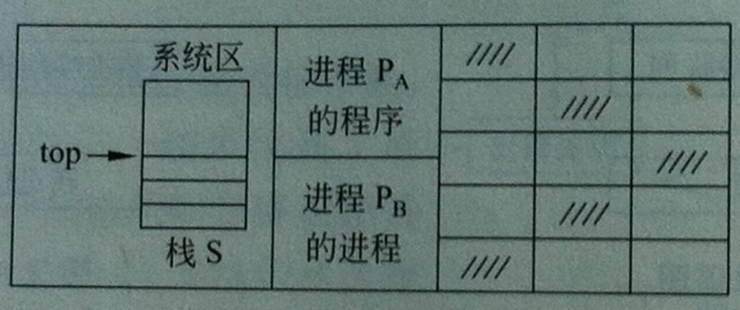
临界区
Proc getAddr(top)
Begin
Local r
r←(top)
Top←top-1
Return(r)
end
Proc reladdr(blk)
Begin
Top←top+1
(top)←blk
end
临界区 （Critical Section)：把不允许多个并发进程交叉执行的一段程序称作临界区。

Slide 38
进程互斥
一组并发进程中的一个或多个程序段，因共享某一公有资源而导致它们必须以一个不允许交叉执行的单位执行。（间接制约）
也就是说，不允许两个以上的共享该资源的进程同时进入临界区，成为互斥。

Slide 39
并发进程互斥协调准则
平等竞争。不能假设各并发程序的相对执行速度，各并发进程享有平等、独立的竞争公共资源的权利，且在不采取任何措施的条件下，在临界区内任一指令结束时，其他并发进程可以进入临界区。
不可独占。并发进程中某个进程不在临界区时，它不阻止其他进程进入临界区。
唯一进入。并发进程中的若干个进程申请进入临界区时，只能允许一个进程进入。
有限等待。并发进程中某个进程申请进入临界区，应该在有限的时间内进入。

Slide 40
信号量（semaphore)
信号量和P、V原语是荷兰科学家E. W. Dijkstra提出来的。表示进程的可用资源的数量。
在操作系统中，信号量sem是一个整数。
sem >= 0时，代表可供并发进程使用的资源实体数；
sem < 0时，表示正在等待使用临界区的进程数。
显然，用于互斥的信号量sem的初值应该大于0，而建立一个信号量必须说明所建信号量代表的意义，赋初值，以及建立相应的数据结构，以便指向那些等待使用该临界区的进程。

Slide 41
P、V原语
入口
入口
sem=sem－1
sem=sem+1
是
否
sem>=0
sem<=0
返回
返回
否
是
调用进程入等待队列
唤醒等待队列中的进程
转进程调度
转进程调度
P原语操作
V原语操作

Slide 42
进程同步
进程同步：把异步环境下的一组并发进程，因直接制约并互相发送消息而进行的相互合作、相互等待，并使进程按照一定的顺序和速度执行的过程。（直接制约）
合作进程：具有同步关系的一组进程
消息：合作进程互相发送的信号。则可使用以下过程：
Wait(消息名)：表示进程等待合作进程发来消息
Signal(消息名)：表示向合作进程发送消息。

Slide 43
信号量分类
1）公用信号量：
互斥时使用的信号量。
先执行P申请资源，工作后自己执行V释放资源。
2）私用信号量：
主要用于进程同步。
只允许拥有它的进程对之施加Ｐ操作。
进程一执行P1申请资源，工作后对进程二资源执行V2；进程二执行P2申请资源，工作后对进程一资源执行V1。
同步问题中，要先对私用信号量（细粒度资源，同步资源）执行P，
获得使用权后，再对共用信号量（粗粒度资源，互斥资源）执行P，此顺序不能颠倒，否则导致死锁。

Slide 44
生产者消费者问题
举例：
主机（生产者）通过缓冲区传递数据给打印机（消费者）。约定，生产者和消费者之间满足的条件：
缓冲区（互斥资源）由n个缓冲块组成；
消费者接收数据时，缓冲区中至少有一个缓冲块是满的；
生产者发送数据时，缓冲区中至少有一个缓冲块是空的；
生产者进程与消费者进程必须互斥。

Slide 45
P、V原语实现同步
公用信号量：mutex（缓冲区数，初值1）
生产者私用信号量：available（空缓冲块数，初值n）
消费者私用信号量：full（满缓冲块数，初值0）
Producer(data)
Begin
P(available)
P(mutex)
送数据进入缓冲区某单元
V(full)
V(mutex)
End
Consumer(data)
Begin
P(full)
P(mutex)
从缓冲区某单元取出数据
V(available)
V(mutex)
End
两个P操作
顺序不能颠倒

Slide 46
死锁（Deadlock）
死锁是计算机系统中多道程序并发执行时，两个或两个以上的进程由于竞争资源而造成的一种互相等待的现象（僵局），如无外力作用，这些进程将永远不能再向前推进。
死锁产生的原因：
竞争资源：当系统中供多个进程所共享的资源，不足以同时满足它们的需要时，引起它们对资源的竞争而产生死锁；
进程推进顺序不当：进程在运行过程中，请求和释放资源的顺序不当，导致进程的死锁。

Slide 47
死锁的必要条件
产生死锁的四个必要条件：
互斥条件：资源使用的排他性。
不剥夺条件：不能强行剥夺进程拥有的资源。
请求和保持条件：进程在等待一新资源时继续占有已分配的资源。
环路条件：存在一种进程的循环链，链中的每一个进程已获得的资源同时被链中的下一个进程所请求。

Slide 48
死锁的排除方法
1、死锁预防(deadlock prevention)
思路：设置某些限制条件，去破坏死锁四个必要条件中的一个或多个，来防止死锁。
策略：一个已经保持了某些资源的进程，当它再提出新的资源要求而不能立即得到满足时，必须释放它已经保持的所有资源，待以后需要时再重新申请。（复杂，代价高）
防止部分分配：系统要求任一进程必须预先申请它所需的全部资源，而且仅当该进程的全部资源要求能得到满足时，系统才能给予一次性分配，然后启动该进程运行。（资源浪费，进程延迟）
2、避免死锁 (deadlock avoidance)
也叫动态预防。动态分配资源，在分配过程中预测出现死锁的可能性，并加以避免。（系统开销大）
3、死锁的检测和恢复
检测：环路等待现象。基于资源分配图RAG和死锁定理检测死锁。
恢复：撤消进程。

Slide 49
进程间通信
进程通信：指进程间的信息交换。
低级通信：进程之间控制信息的交换。
高级通信：传送大量数据的一种通信方式。
常见的进程通信方式：
信号（signal）
管道（pipe）
消息队列（MessageQueue）
共享内存（SharedMemory）
信号量（Semaphore）
套接字（Socket）

Slide 50
习题解析
一个进程是（）
a) 由协处理器执行的一个程序
b) 一个独立的程序+数据集
c) PCB结构+程序+数据的组合
d) 一个独立的程序
2、下列关于线程的叙述中，正确的是（）
a)线程包含CPU现场，可以独立执行程序
b)每个线程有自己的独立的地址空间
c)进程只能包含一个线程
d)线程之间的通信必须使用系统调用

Slide 51
习题解析
3、进程之间交换数据不能通过（）途径进行
a) 共享文件
b) 消息传递
c)访问进程的地址空间
d)访问共享存储区
4、进程与程序的根本区别是
a) 静态与动态的特点
b) 是不是被调入到内存
c)是不是具有就绪、运行、和等待三种状态
d)是不是占有处理器

Slide 52
习题解析
5、下列叙述正确的是
a)进程获得处理器运行是通过调度得到的
b)优先级是进程调度的重要依据，一旦确定不能改动
c)在单处理器系统中，任何时刻都只有一个进程处于运行状态
d)进程申请处理器而得不到满足时，其状态变为阻塞状态
6、若某一进程拥有100个线程，这些线程都属于用户级线程，则在系统调度执行时间上占用的时间片为：
a) 1 b) 100
c) 1/100 d) 0

Slide 53
习题解析
7、操作系统是根据（）来对并发执行的进程进行控制和管理的。
a) 进程的基本状态
b)进程控制块
c) 多道程序设计
d) 进程的优先权
8、在任何时刻，一个进程的状态变化（）引起另一个进程的状态变化。
a) 必定
b) 一定不
c) 不一定
d)不可能

Slide 54
习题解析
9、 假定系统进程所请求的一次I/O操作完成后，将使进程状态从（）
a) 运行状态到就绪 b) 运行状态到阻塞状态
c) 就绪状态到运行状态 d) 阻塞状态到就绪状态
10、一个进程的基本状态可以从其他两个基本状态转变过去，这个基本状态一定是（）
a) 执行状态 b) 阻塞状态
c) 就绪状态 d) 完成状态

Slide 55
习题解析
9、 PCB是进程实体的一部分，下列（） 不属于进程。
a) 进程ID
b) CPU状态
c) 堆栈指针
d) 全局变量
10 一个计算机系统中，进程的最大数目主要受到（）限制。
a) 内存大小
b) 用户数量
c) 打开的文件数
d) 外部设备数量

Slide 56
习题解析
11）进程创建时，不需要做的是（）
a) 填写一个该进程的进程表项
b) 分配该进程适当的内存
c) 将该进程插入就绪队列
d) 为该进程分配CPU
12） 计算机两个系统中两个协作进程之间不能用来进行进程间通信的是（）
a) 数据库
b) 共享内存
c) 消息传递机制
d) 管道

Slide 57
1．操作系统是一种（ B ）。
A．通用软件 B．系统软件 C．应用软件 D．软件包
2．操作系统是对（ C ）进行管理的软件。
A．软件 B．硬件 C．计算机资源 D．应用程序
3．下面哪个资源不是操作系统应该管理的？（ D ）
A．CPU B．内存 C．外存 D．源程序
4．操作系统的基本功能是（ D ）。
A．提供功能强大的网络管理工具 B．提供用户界面方便用户使用
C．提供方便的可视化编辑程序 D．控制和管理系统内的各种资源
5．现代操作系统中最基本的两个特征是（ B ）。
A．并发和不确定 B．并发和共享
C．共享和虚拟 D．虚拟和不确定

Slide 58
6．单处理机系统中，可以并行的是（ D ）。
І．进程与进程 II．处理机与设备 III．处理机与通道 IV．设备与设备
A．I、II、III B．I、II、IV C．I、III、IV D．II、III、IV
7．用户可以通过（ B ）两种方式来使用计算机。
A．命令接口和函数 B．命令接口和系统调用
C．命令接口和文件管理 D．设备管理方式和系统调用
8．下列选项中，不属于多道程序设计的基本特征是（ C ）。
A．制约性 B．间断性 C．顺序性 D．共享性
9．操作系统的基本类型主要有（ B ）。
A．批处理操作系统．分时操作系统和多任务系统
B．批处理操作系统．分时操作系统和实时性操作系统
C．单用户系统．多用户系统和批处理操作系统
D．实时操作系统．分时操作系统和多用户系统

Slide 59
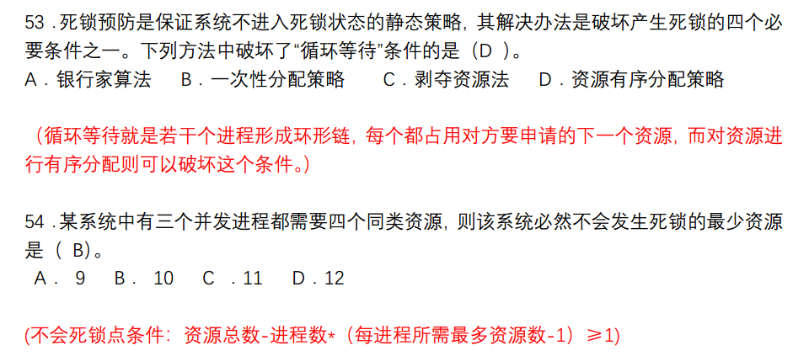
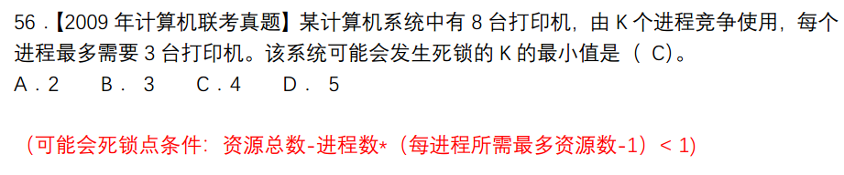

Slide 60
习题解析
综合应用题：
1、进程之间存在几种制约？什么原因造成的？以下活动属于那种制约？
1）在电话亭打电话（互斥）
2）流水线生产的各道工序（同步）
3）两队进行篮球比赛（互斥）
4）生产商品与消费商品（同步）
答案：
同步和互斥两种制约。
同步是由于并发进程之间需要协调完成同一个任务时引起的一种关系，为一个进程的等待另一个进程向它直接发送消息或数据时的一种制约。
互斥时由于并发进程之间竞争系统的临界资源引起的，为一个进程等待另一个进程已经占有的必须互斥的资源时的一种制约。

Slide 61
习题解析
2、某银行大厅提供1个窗口和20个座位供顾客等待服务。顾客到达银行后，首先进行取号，然后看到如果有空位置，可以坐下等待，如果业务员叫号叫到自己，则可以到窗口开展业务。请使用伪代码描述业务员和顾客之间的活动。（使用信号量完成该题目）

Slide 62
Semaphore seat=20; //座位数（公用信号量）
Semaphore window=1; //营业窗口数（顾客的私有信息量）
Semaphore cutomer=0; //顾客数（营业员的私有信号量）
Cobegin
{
Process 顾客 i
{
从取号机上取号;
V(customer);
P(seat);
坐下；
P(window);
等待叫号;
V(seat);
接受服务；
｝
Process 营业员
{
While(1)
{
P(cutomer);
叫号；
为顾客服务;
V(window);
}
}
}coend

Slide 63
习题解析
3、三个进程P1,P2，P3互斥使用一个包含50个单元的缓冲区。P1每次用produce()生成一个正整数，并用put()送入缓冲区单元；P2每次用getodd() 从该缓冲区中取出一个奇数，并用countodd()统计奇数个数； P3每次用geteven() 从该缓冲区中取出一个偶数，并用counteven()统计偶数个数。请用信号量机制实现这三个进程的同步与互斥活动，并说明所定义信号量的含义。

Slide 64
定义信号量：
Mutex=1; //缓冲区互斥共用信号量
Sem_odd=0,sem_even=0;//定义奇数偶数消费者同步私用信号量；
Empty=50;//定义缓冲单元生产者同步私用信号量；
P1():
{
while(true)
{
x=produce();
p(empty);
p(mutex);
put();
v(mutex);
if(x%2==0)
v(even);
else
v(odd);
}
}
P2():
{
while(true)
{
p(odd);
p(mutex);
getodd();
v(mutex);
v(empty);
countodd();
}
}
P3():
{
while(true)
{
p(even);
p(mutex);
geteven();
v(mutex);
v(empty);
counteven();
}
}

Slide 65
习题
4、一个作业8：00到达，估计运行时间为1小时，10：00开始执行该作业，响应比是多少？
运行时间：1小时
等待时间：10:00 – 8:00 = 2小时
周转时间：1 + 2 = 3小时
响应比： （1+2）/ 1 = 1 + 2 / 1 = 3

